Slide 1

Chào mừng các em đến với tiết Tiếng Việt - Lớp 2

Slide 2

Thứ Tư ngày 30 tháng 3 năm 2022
Tiếng Việt
Bài 20: Từ chú bồ câu đến in-tơ-nét (t1 + 2)

Slide 3


Slide 4
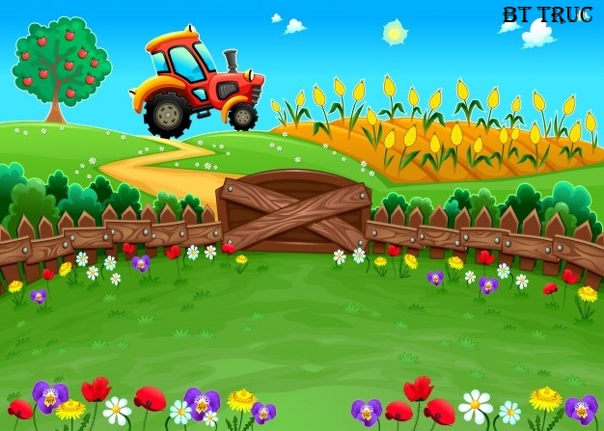

Trò chơi Tưới hoa

Slide 5






Mình tưới chậu hoa nào đây?
Đến bài mới

Slide 6

Buổi trước các em học bài gì?
Cảm ơn anh hà mã

Slide 7
Phật ý nghĩa là gì?
Không hài lòng

Slide 8
Vì sao hà mã đưa hai bạn qua sông?
Vì bạn cún nhờ anh hà mã lễ phép

Slide 9
Tại sao cô hươu bỏ đi?
Vì bạn dê nói lăng thô lỗ

Slide 10
Khi được người khác giúp đỡ thì ta nên nói gì?
Nói lời cảm ơn

Slide 11



Em có thể dùng cách nào để liên lạc với người thân ở xa?

Slide 12
TỪ CHÚ BỒ CÂU ĐẾN IN-TƠ-NÉT
Ngoài trò chuyện trực tiếp, con người còn nghĩ ra rất nhiều cách để trao đổi với nhau khi ở xa.
Từ xa xưa, người ta đã biết huấn luyện bồ câu để đưa thư. Bồ câu nhớ đường rất tốt. Nó có thể bay qua một chặng đường dài hàng nghìn cây số để mang thư đến đúng nơi nhận.
Những người đi biển còn nghĩ ra cách bỏ thư vào trong những chiếc chai thủy tinh. Nhờ sóng biển, những chiếc chai này được đẩy vào đất liền. Có những bức thư vài chục năm sau mới được tìm thấy.
Ngày nay, việc trao đổi thông tin dễ dàng hơn rất nhiều. Bạn có thể viết thư, gọi điện cho người khác. Nhờ có in-tơ-nét, bạn cũng có thể nhìn thấy người nói chuyện với mình, dù hai người đang ở cách nhau rất xa. (Hải Nam)
huấn luyện
in-tơ-nét
Huấn luyện: giảng dạy và hướng dẫn luyện tập.
In-tơ-nét: mạng kết nối các máy tính trên toàn thế giới.

Slide 13
Luyện đọc câu dài
Nhờ có in-tơ-nét, bạn cũng có thể nhìn thấy người nói chuyện với mình, dù hai người đang ở cách nhau rất xa.

Slide 14
TỪ CHÚ BỒ CÂU ĐẾN IN-TƠ-NÉT
Ngoài trò chuyện trực tiếp, con người còn nghĩ ra rất nhiều cách để trao đổi với nhau khi ở xa.
Từ xa xưa, người ta đã biết huấn luyện bồ câu để đưa thư. Bồ câu nhớ đường rất tốt. Nó có thể bay qua một chặng đường dài hàng nghìn cây số để mang thư đến đúng nơi nhận.
Những người đi biển còn nghĩ ra cách bỏ thư vào trong những chiếc chai thủy tinh. Nhờ sóng biển, những chiếc chai này được đẩy vào đất liền. Có những bức thư vài chục năm sau mới được tìm thấy.
Ngày nay, việc trao đổi thông tin dễ dàng hơn rất nhiều. Bạn có thể viết thư, gọi điện cho người khác. Nhờ có in-tơ-nét, bạn cũng có thể nhìn thấy người nói chuyện với mình, dù hai người đang ở cách nhau rất xa. (Hải Nam)
1
2
3
Đọc nối tiếp đoạn

Slide 15




LUYỆN ĐỌC NHÓM

Slide 16
TỪ CHÚ BỒ CÂU ĐẾN IN-TƠ-NÉT
Ngoài trò chuyện trực tiếp, con người còn nghĩ ra rất nhiều cách để trao đổi với nhau khi ở xa.
Từ xa xưa, người ta đã biết huấn luyện bồ câu để đưa thư. Bồ câu nhớ đường rất tốt. Nó có thể bay qua một chặng đường dài hàng nghìn cây số để mang thư đến đúng nơi nhận.
Những người đi biển còn nghĩ ra cách bỏ thư vào trong những chiếc chai thủy tinh. Nhờ sóng biển, những chiếc chai này được đẩy vào đất liền. Có những bức thư vài chục năm sau mới được tìm thấy.
Ngày nay, việc trao đổi thông tin dễ dàng hơn rất nhiều. Bạn có thể viết thư, gọi điện cho người khác. Nhờ có in-tơ-nét, bạn cũng có thể nhìn thấy người nói chuyện với mình, dù hai người đang ở cách nhau rất xa. (Hải Nam)
1
2
3
Hai nhóm đọc đoạn

Slide 17
TỪ CHÚ BỒ CÂU ĐẾN IN-TƠ-NÉT
Ngoài trò chuyện trực tiếp, con người còn nghĩ ra rất nhiều cách để trao đổi với nhau khi ở xa.
Từ xa xưa, người ta đã biết huấn luyện bồ câu để đưa thư. Bồ câu nhớ đường rất tốt. Nó có thể bay qua một chặng đường dài hàng nghìn cây số để mang thư đến đúng nơi nhận.
Những người đi biển còn nghĩ ra cách bỏ thư vào trong những chiếc chai thủy tinh. Nhờ sóng biển, những chiếc chai này được đẩy vào đất liền. Có những bức thư vài chục năm sau mới được tìm thấy.
Ngày nay, việc trao đổi thông tin dễ dàng hơn rất nhiều. Bạn có thể viết thư, gọi điện cho người khác. Nhờ có in-tơ-nét, bạn cũng có thể nhìn thấy người nói chuyện với mình, dù hai người đang ở cách nhau rất xa. (Hải Nam)
Đọc cả bài.

Slide 18


Slide 19
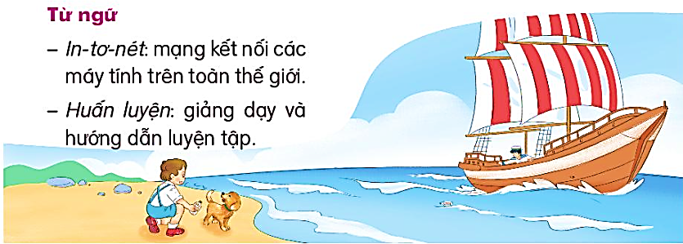
1. Thời xưa, người ta đã gửi thư bằng những cách nào?
Từ xa xưa, người ta đã biết huấn luyện bồ câu để đưa thư. Bồ câu nhớ đường rất tốt. Nó có thể bay qua một chặng đường dài hàng nghìn cây số để mang thư đến đúng nơi nhận.
Những người đi biển còn nghĩ ra cách bỏ thư vào trong những chiếc chai thủy tinh. Nhờ sóng biển, những chiếc chai này được đẩy vào đất liền. Có những bức thư vài chục năm sau mới được tìm thấy.

Slide 20

Những người đi biển bỏ thư vào trong những chiếc chai thủy tinh, nhờ sóng biển, những chiếc chai này được đẩy vào đất liền.
Huấn luyện chim bồ câu để đưa thư.

Slide 21
2. Vì sao có thể dùng bồ câu để đưa thư?
Ngoài trò chuyện trực tiếp, con người còn nghĩ
ra rất nhiều cách để trao đổi với nhau khi ở xa.
Từ xa xưa, người ta đã biết huấn luyện bồ
câu để đưa thư. Bồ câu nhớ đường rất tốt. Nó có
thể bay qua một chặng đường dài hàng nghìn
cây số để mang thư đến đúng nơi nhận.

Slide 22


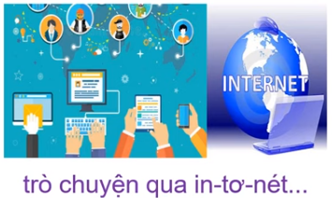
3. Ngày nay, chúng ta có thể trò chuyện với người ở xa bằng những cách nào?
Ngày nay, việc trao đổi thông tin dễ dàng hơn rất nhiều. Bạn có thể
viết thư, gọi điện cho người khác. Nhờ có in-tơ-nét, bạn cũng có thể nhìn
thấy người nói chuyện với mình, dù hai người đang ở cách nhau rất xa.

Slide 23
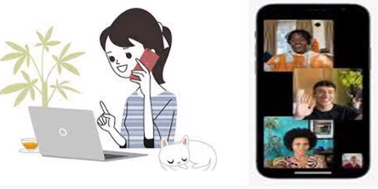
4. Nếu cần trò chuyện với người ở xa, em chọn phương tiện nào?
_{Vì sao?}
Chọn liên lạc bằng điện thoại vì liên lạc bằng điện thoại rất tiện lợi và nhanh chóng.

Slide 24


Slide 25
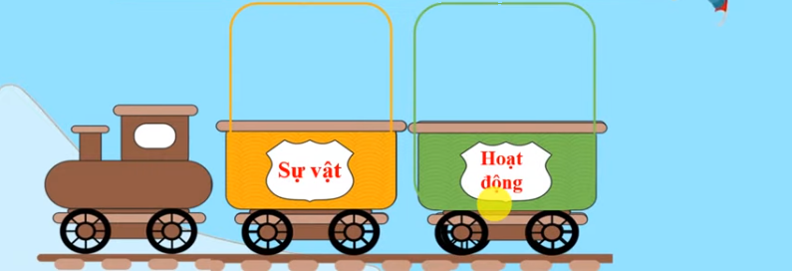
1. Xếp các từ ngữ dưới đây vào nhóm thích hợp:
trò chuyện
bồ câu
chai thủy tinh
gửi
trao đổi
bức thư
điện thoại

Slide 26
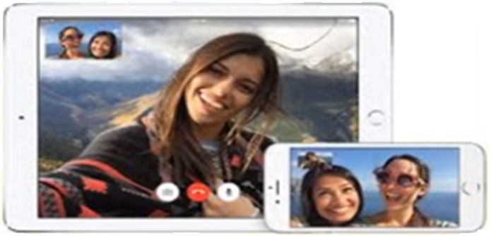
2. Nói tiếp để hoàn thành câu:
Nhờ có in-tơ-nét, bạn có thể ...
nhìn thấy những người nói chuyện với
mình, dù hai người đang ở cách nhau rất xa.

